Slide 1
Вступление Прежде, чем назвать тему нашего урока, я предлагаю вам найти значение следующих выражений
:
$\log_{5}{5}=$ , $\log_{2}{2^{9}}=$, $\log_{3}{81}=$
$$\log_{10}{100000=}$$
$9\sin{\frac{π}{2}=}$, 5 tg$\frac{π}{4}=$, $\sin{30°}$ ⋅(9² +7²+30)=
Notes:
Что означают эти цифры?

Slide 2
Урок по теме «Математика на службе Отечества»
Подготовила :
учитель математики
МБОУ СОШ г. Пионерского
Зайцева Людмила Исматовна
( в рамках городских Рождественских чтений
17.01.25)

Slide 3
80 лет ВЕЛИКОЙ ПОБЕДЕ
В год такой знаменательной даты , решая задачи и выражения, вспоминая исторические факты мы сегодня на уроке попробуем проследить за некоторыми особыми событиями
самой жестокой войны в истории человечества

Slide 4
Цели урока:
Узнать ученых-математиков, которые своими открытиями в годы ВОВ помогали фронту.
Познакомиться с математическими открытиями в разных военных областях в годы ВОВ.
Развивать познавательную математическую активность, решая задачи общего развития и профессионального направления.

Slide 5
Разгадайте военную шифровку

Slide 6
«Барбаросса»
план Гитлера, который предусматривал завоевание СССР за 2 месяца

Slide 7
Решите пример
${50∙log}_{5}{25}$ +${(0,1)}^{−2}$
Notes:
Сколько дней длилась Сталинградская битва?

Slide 8
Вычислите, сколько соток составляет данный огород?
Notes:
Столько дней длилась битва на Курской дуге

Slide 9
Решая примеры и записывая соответствующую букву, назови получившееся слово
1 литр = ? дм3
2. Периметр пола со сторонами 8м и 6м
3. Сотка - ? (м2 )
4. 1 радиан - ? В градусах
5. Log6 1 = ?
6. 4 ! =
)

Slide 10
Л | О | Ь | О | Ц | К
100 | 28 | 57 | 24 | 0 | 1
Notes:
Название переломной операции Сталининградского сражения

Slide 11
Началась Великая Отечественная война
А уже через 5 дней Академия наук обратилась к ученым всех стран с призывом сплотить силы для защиты человеческой культуры от фашизма.

Slide 12
Математики нашей страны в период тягчайших испытаний проявили себя как подлинные патриоты. Их вклад состоит в использовании тех специфических знаний и умений, которыми обладают только математики
1. Обладание разума, изобретательности и точного расчета. 2.Использование физических законов и обширных математических расчетов, 3.Создание атомного и ракетного оружия

Slide 13
В годы Великой Отечественной войны советские математики внесли значительный вклад в победу над фашистской Германией. Они работали над различными задачами, связанными с военными операциями, разработкой новых технологий и шифрованием важной информации. Математики участвовали в создании математических моделей для прогнозирования движения войск, оптимизации боевых действий и расчета траекторий снарядов. Они также принимали участие в дешифровке кодов противника и разработке защиты от криптоанализа. Благодаря своим знаниям и умениям советские математики смогли существенно повлиять на исход военных действий и способствовать победе СССР во Второй мировой войне.

Slide 14
«Личность и математика»
Notes:
Решают лото
Составляют и озвучивают фамилии учёных

Slide 15
Профессор С.В.Бахвалов,
известный геометр, разработал теорию управления артиллерийским огнем.
Notes:
Информацию об учёных рассказывают учащиеся гуманитарного класса

Slide 16
Н.Е.Кочин - академик мехмата МГУ
дал практическое решение задачи по теории полетов самолетов на малой высоте. ОНИ выполнили исследования , имеющие непосредственное отношение к первым образцам пороховых ракет, получивших название «катюш».

Slide 17
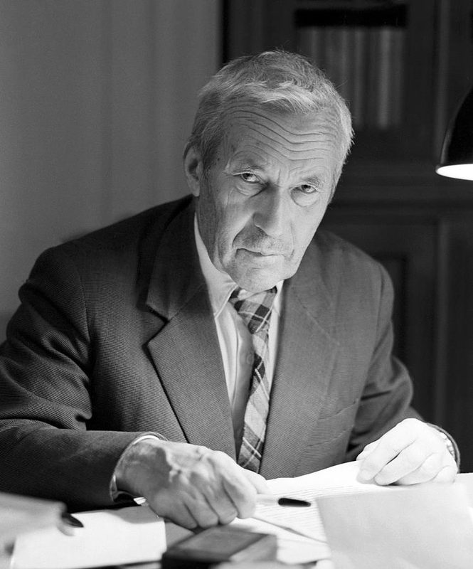
Андрей Николаевич Колмогоров автор учебника по математике

Slide 18
Идет жестокая война
Фронт требует увеличения эффективности огня артиллерии, повышения меткости стрельбы. Академик А.Н. Колмогоров выполнил работу о наиболее выгодном рассеивании снарядов при стрельбе по площадям. Эта работа оказала серьезную помощь в повышении эффективности огня советской артиллерии

Slide 19
Жестокие бои на Курской дуге
Во время боевых операций на Курской дуге было израсходовано несколько миллионов патронов для пулеметов и многие миллионы артиллерийских снарядов. Методы проверки качества боеприпасов были предложены математиком Колмогоровым

Slide 21
На основе работ учёных - математиков – проводились важнейшие расчеты на прочность не только самолётов , но и танков, артиллерийских систем . Эти работы имели большое значение и для строительной механики.

Slide 22
Все математические исследования в комплексе с достижениями учёных из других областей науки позволили
А.С.Яковлеву и С.А.Лавочкину создать грозные истребители, С.В.Илюшину – неуязвимые штурмовики, А.Н.Туполеву, Н.Н.Поликарпову - мощные бомбардировщики, заметно увеличить их скорость

Slide 23
Наши ученые приближали Победу своим умом, талантом, самоотверженным трудом.

Slide 24
Мы, молодое поколение приносим низкий поклон тем, кто, не жалея своей жизни, знаний и таланта приближал свободу и счастье для нас -грядущего поколения.
Notes:
Предлагаю эти слова прочитать всем вслух
Решают задания прототипов №13 уровни A,B,C( сайт math100) в тетради и на доске (лежат на столе)

Slide 25
Итоги урока:
Мы сегодня познакомились с математиками вложившими огромный вклад в победу нашего народа над фашизмом
Какие математические понятия, определения и правила мы сегодня повторили?

Slide 26
Математические понятия, определения и правила, которые мы сегодня повторили
Логарифмы Степени Тригонометрические уравнения

Slide 27
Домашнее задание
Собрать материал по теме «Авторы учебников по математике-участники ВОВ»
Решить примеры другого уровня (из выданных)

Slide 28
Салют Победа!!!
Поднимите вверх звёзды (большую или маленькую) в зависимости от того как вы поняли материал

